Slide 1
Semantisatieverhaal A:
Weten jullie wat een axolotl is? De kans is groot of het kan makkelijk gebeuren dat je geen idee hebt. Ik wist het eerlijk gezegd ook niet toen ik dat woord las. Een axolotl is een amfibie, familie van de kikker, en ziet er zo uit (extra klik). Een axolotl heeft de vorm van een salamander, maar lijkt het meest op een kikkervisje. Een echt kikkervisje groeit verder tot een complete kikker. Compleet betekent alles wat erbij hoort, is er. Een axolotl blijft op een kikkervis lijken maar groeit wel tot ruim 30 cm lang. Dus iets meer dan 30 cm. Ze kijken zo schattig vind ik, met die grote ogen en de pluizige flappen aan de zijkant! Op een school in Schagen kweekten ze axolotls, voor het vak biologie. Dat doen ze jaarlijks, dat doen ze ieder jaar. Het is heel leerzaam; je kunt daar veel van leren. Een medewerker van de school (iemand die bij een bedrijf werkt) zag dat de axolotl 3 eieren had gelegd. Ze verwachtten dat er 50 baby axolotls geboren zouden worden, maar op 4 december waren dat er 300! Wow! En dus zit het aquarium nu veel te vol. Het past niet. Ze hebben extra plekken voor de baby axolotls nodig. Bijvoorbeeld een depot. Een bewaarplek. Er bestaan ook grote depots in bijvoorbeeld meubelwinkels waar de voorraad wordt bewaard. De school geeft de baby axolotls nu weg aan iedereen die er eentje wil hebben. Als je er eentje wil hebben, ga je naar de school en je meldt je bij de balie. De balie is een soort tafel in een bedrijf of winkel waar je iets kunt vragen. Daar vul je dan een formulier in met je naam en telefoonnummer enzo. Als je het formulier, dus de vragenlijst waarop je antwoorden moet invullen hebt ingevuld, krijg je een axolotl mee. Die doe je dan in een zakje of een bakje of een ander voorwerp waarin water kan. Het voorwerp is het ding, je kunt het zien en pakken. Ga je daarna met de bus naar huis, heb je een extra passagier in de bus. De passagier is iemand die meereist (met bijvoorbeeld een trein, een vliegtuig of een schip). In dit geval een axolotl!
https://www.nu.nl/dieren/6294370/baasjes-gezocht-voor-axolotl-babyboom-na-uit-de-hand-gelopen-schoolkweek.html
A
Notes:
Woordenoverzicht
compleet: alles wat erbij hoort, is er
het voorwerp: het ding, je kunt het zien en pakken
de passagier: iemand die meereist (met bijvoorbeeld een trein, een vliegtuig of een schip)
de balie: een soort tafel in een bedrijf of winkel waar je iets kunt vragen
de kans is groot: het kan makkelijk gebeuren
het depot: de bewaarplek
het formulier: de vragenlijst waarop je antwoorden moet invullen
de medewerker: iemand die bij een bedrijf werkt
ruim: iets meer dan
jaarlijks: ieder jaar

Slide 2
Gerarda Das
Marjan ter Harmsel
Mandy Routledge
Francis Vrielink
Week 51 – 19 december 2023
Niveau A

Slide 3
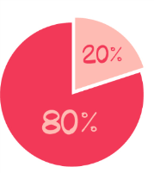
de kans is groot
?

Slide 4
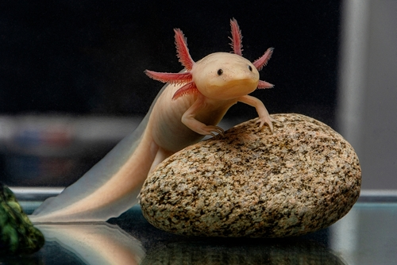

Slide 5
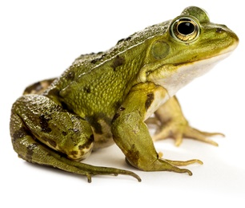
compleet

Slide 6
ruim
34 cm

Slide 7
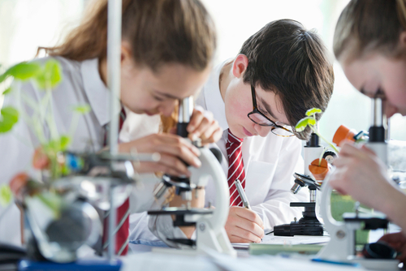
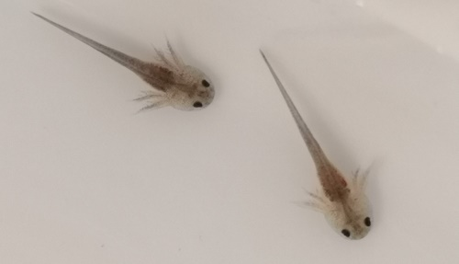
jaarlijks
2019
2020
2021
2022
2023

Slide 8
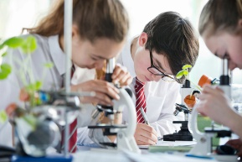
de medewerker

Slide 9
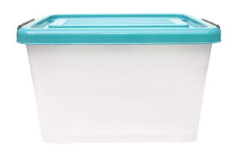
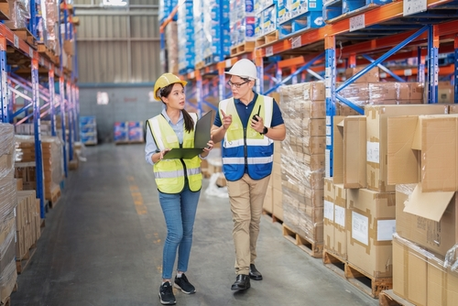
het depot

Slide 10
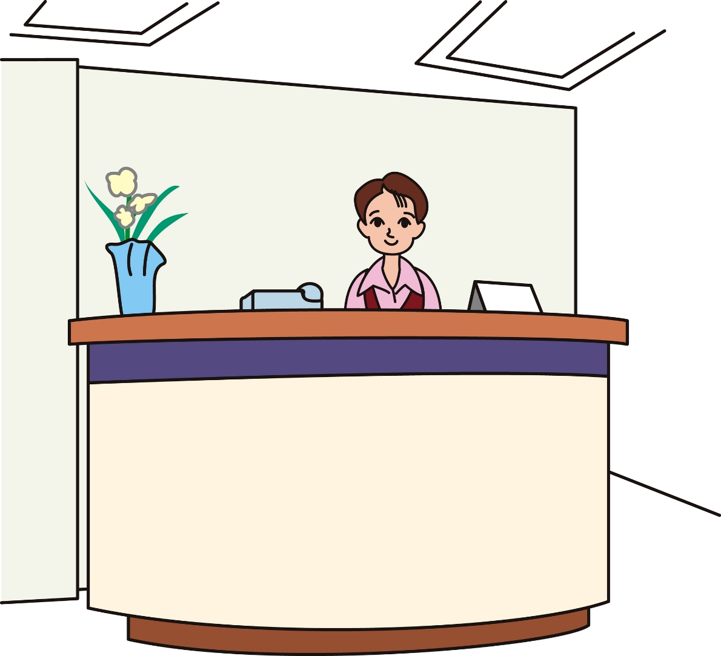
de balie

Slide 11
het formulier

Slide 12
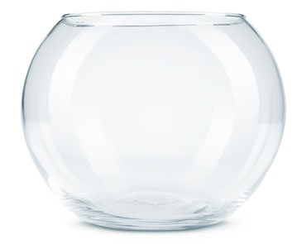
het voorwerp

Slide 13
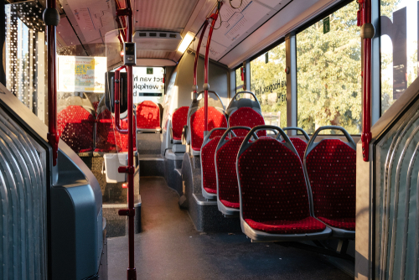
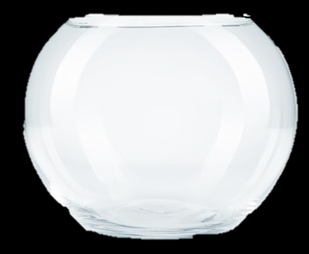
de passagier

Slide 14
Op de woordmuur:

Slide 15
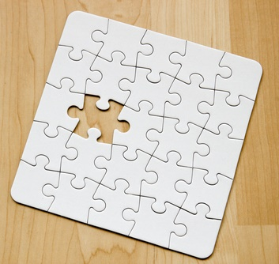
compleet
incompleet
= alles wat erbij hoort, is er
Als het kikkervisje uitgegroeid is, is het een complete kikker geworden.
= waarbij er iets mist
Deze puzzel is incompleet. Er mist een stukje.

Slide 16
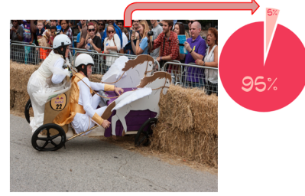
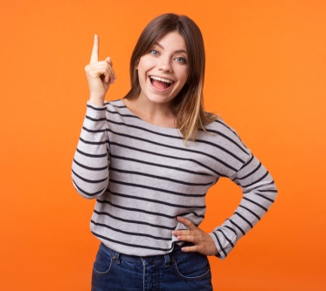
de kans is klein
de kans is groot
= het kan niet zo snel gebeuren
De kans is klein dat je weet wat een axolotl is.
= het kan snel gebeuren
De kans is groot dat je niet weet wat een axolotl is.
?

Slide 17
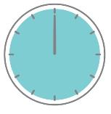
exact
ruim
= zonder afwijkingen naar boven of beneden
Het is exact 12 uur op deze klok.
= iets meer dan
Een axolotl wordt ruim 30cm.
34 cm

Slide 18
de medewerker
= iemand die bij een bedrijf werkt
de onderwijs-medewerker
de winkel-medewerker
de kantoor-medewerker

Slide 19
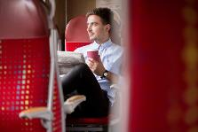
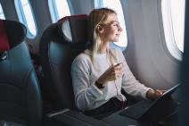
de passagier
= iemand die meereist
de
de
de
treinpassagier
buspassagier
vliegtuigpassagier

Slide 20
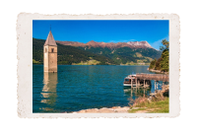
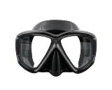
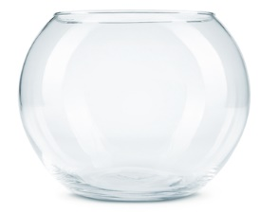
het voorwerp
= het ding, je kunt het zien en pakken
het souvenir
de ansichtkaart
de duikbril
de kom

Slide 21
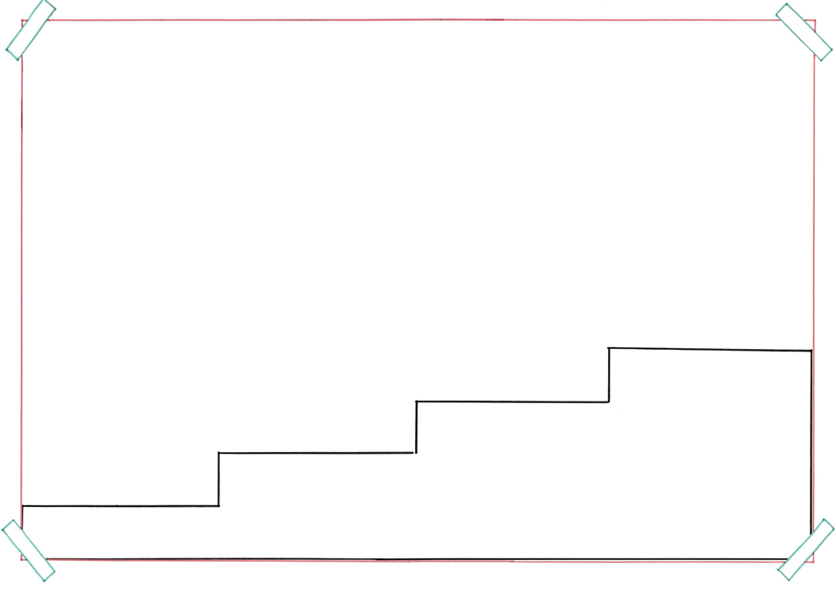
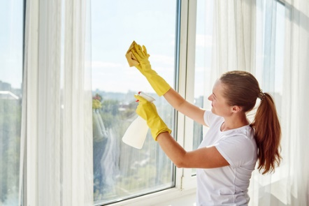
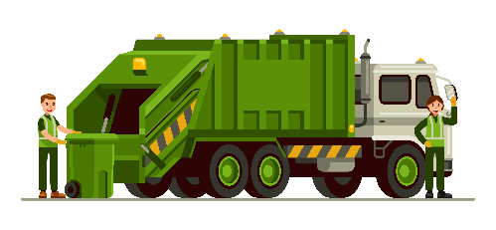
Jaarlijks kweekt de school axolotls.
jaarlijks
maandelijks
= ieder jaar
wekelijks
dagelijks

Slide 22
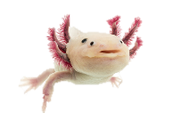
de voorraad
het depot
= de bewaarplek
de stellingen
het voorwerp

Slide 23
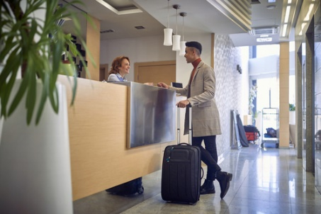
de medewerker
de balie
= een soort tafel in een bedrijf of winkel waar je iets kunt vragen
de dienstverlening
de hal

Slide 24
het formulier = de vragenlijst waarop je antwoorden moet invullen
Je vult dan een formulier in met je naam en telefoonnummer enzo.

